Slide 1

EXPERIÊNCIAS COM AS FERRAMENTAS DE GESTÃO DA CLÍNICA
EXPERIÊNCIAS COM AS FERRAMENTAS DE GESTÃO DA CLÍNICA
DIRETORIA TÉCNICA HOSPITALAR
Notes:
CAPA

Slide 2
A GESTÃO DA CLÍNICA
É A APLICAÇÃO DE TECNOLOGIAS DE MICROGESTÃO DOS SERVIÇOS DE SAÚDE COM A FINALIDADE DE ASSEGURAR PADRÕES CLÍNICOS ÓTIMOS E MELHORAR A QUALIDADE DA ATENÇÃO À SAÚDE
FONTES: DEPARTMENT OF HEALTH (1998) e MENDES (2001)

Slide 3
AS TECNOLOGIAS DE GESTÃO DA CLÍNICA
AS DIRETRIZES CLÍNICAS
A GESTÃO DE PATOLOGIA
A GESTÃO DE CASO
A GESTÃO DOS RISCOS DA CLÍNICA
A LISTA DE ESPERA
A AUDITORIA CLÍNICA
FONTE: MENDES (2003)

Slide 4
AS DIRETRIZES CLÍNICAS
AS LINHAS-GUIA (GUIDELINES)
OS PROTOCOLOS CLÍNICOS
FONTE: MENDES (2003)

Slide 5
A GESTÃO DE PATOLOGIA
É A GESTÃO DE PROCESSOS DE UMA CONDIÇÃO OU DOENÇA QUE ENVOLVE INTERVENÇÕES NA PROMOÇÃO DA SAÚDE, NA PREVENÇÃO DA CONDIÇÃO OU DOENÇA E NO SEU TRATAMENTO E REABILITAÇÃO, ENVOLVENDO O CONJUNTO DE PONTOS DE ATENÇÃO À SAÚDE DE UMA REDE ASSISTENCIAL, COM O OBJETIVO DE MELHORAR OS PADRÕES QUALITATIVOS DA ATENÇÃO
OBJETIVA MUDAR COMPORTAMENTOS DE PROFISSIONAIS DE SAÚDE E DE USUÁRIOS E PROGRAMAR AS AÇÕES E SERVIÇOS DE SAÚDE
FONTE: MENDES (2002)

Slide 6
A GESTÃO DE CASO
É UM PROCESSO COOPERATIVO QUE SE DESENVOLVE ENTRE O GESTOR DE CASO E O USUÁRIO PARA PLANEJAR, MONITORAR E AVALIAR OPÇÕES E SERVIÇOS, DE ACORDO COM AS NECESSIDADES DE SAÚDE DA PESSOA, COM O OBJETIVO DE ALCANÇAR RESULTADOS CUSTO/EFETIVOS E DE QUALIDADE
FONTE: MENDES (2002)

Slide 7
A LISTA DE ESPERA
É UMA TECNOLOGIA QUE NORMALIZA O USO DOS SERVIÇOS EM DETERMINADOS PONTOS DE ATENÇÃO À SAÚDE, ESTABELECENDO CRITÉRIOS DE ORDENAMENTO E A PROMOVENDO A TRANSPARÊNCIA
FONTE: MENDES (2003)

Slide 8
A GESTÃO DOS RISCOS DA CLÍNICA
OUVIDORIA DAS QUEIXAS DOS USUÁRIOS:
SISTEMA DE EVENTOS ADVERSOS DA CLÍNICA
FONTE: McSHERRY E PEARCE (2002)

Slide 9
A AUDITORIA CLÍNICA
CONSISTE NA ANÁLISE CRÍTICA SISTEMÁTICA DA QUALIDADE DA ATENÇÃO À SAÚDE, INCLUINDO OS PROCEDIMENTOS USADOS PARA O DIAGNÓSTICO E O TRATAMENTO, O USO DOS RECURSOS E OS RESULTADOS PARA OS PACIENTES
FONTE: NATIONAL HEALTH SERVICE (1989)

Slide 10
AS TECNOLOGIAS DE AUDITORIA CLÍNICA
A GESTÃO DO USO
A PERFILIZAÇÃO CLÍNICA
A APRESENTAÇÃO DE CASOS
A REVISÃO DE EVENTOS SENTINELA
OS SURVEYS
FONTE: ROBINSON E STEINER (1998)

Slide 11
EXPERIÊNCIAS COM AS FERRAMENTAS DE GESTÃO DA CLÍNICA NO HOSPITAL SÍRIO-LIBANÊS
DIRETORIA TÉCNICA HOSPITALAR
Notes:
CAPA

Slide 12

Programa de Gestão da Qualidade do HSL
inicio 2006
Conceito:
Conjunto de princípios, métodos e recursos utilizados para promover o contínuo aprimoramento da Qualidade na prestação de serviços de saúde realizado pela Instituição, cuja finalidade é gerenciar o processo de melhoria contínua, pelo estabelecimento de prioridades, orientação de planos e ações, alocação de recursos e monitoramento de indicadores para o cumprimento da missão, visão e
valores.
Objetivos:
Monitorar os riscos à segurança dos pacientes, familiares e colaboradores
Implementar melhorias contínuas com utilização de ferramentas da Qualidade
Disseminar a cultura do aprimoramento/melhoria contínua e aprendizado organizacional.

Slide 13

PROGRAMA DE QUALIDADE E SEGURANÇA
Antes de 2006
Prevenção de infecção de cateteres venosos
Prevenção e extravasamento de drogas vesicantes
Programa de prevenção de obstrução de SNG
Programa de melhores práticas no cuidado com a pele
Prevenção de acidentes perfuro cortantes
Programa de Controle a Aspergilose
Programa de Eventos com Equipamento Médicos

Slide 14
PLANOS DE MELHORIA
Alinhamento com o Plano Estratégico do Hospital
Alinhamento com o Planejamento Estratégico
Administrativos
Ocupação Racional do Hospital
Aprimoramento do Plano de Recursos Humanos
Consolidação de Ações do GAS
Programa Anti-tabagismo
Monitoramento das novas áreas: Check-up e Núcleo de Medicina Avançada
Relacionamento com o Corpo Clinico
Aprimoramento do SIH
Assistenciais
Metas Internacionais de Segurança
Uso Racional de Medicamentos
Preenchimento do Prontuário
Prevenção de flebites
Gerenciamento da Dor
Cuidados Paliativos
Código Azul
Cuidado Nutricional em Hipoglicemias

Slide 15
GERENCIA DE RISCO
O QUE É
Setor do hospital responsável pelo monitoramento e acompanhamento das intercorrências relacionadas com o cuidado do paciente.
OBJETIVO
Tornar a assistência ao paciente mais segura, visando o desenvolvimento de mecanismos que diminuam a probabilidade de ocorrência do erro.

Slide 16
GERÊNCIA DE RISCO
Evento Adverso: São definidos como complicações indesejáveis decorrentes do cuidado prestado ao paciente, não atribuídas a evolução natural da doença base. Apenas são considerados eventos adversos, aqueles que causaram algum dano ao paciente.
  Evento Monitorado: Eventos definidos pela Instituição que devem ser constantemente monitorados. Estes eventos são classificados em relação ao dano e podem sinalizar a necessidade imediata de resposta dependendo do risco potencial de gravidade (óbito, lesões físicas ou psicológicas graves).
  Os eventos monitorados pela Instituição são:
  Intercorrências durante o processo de terapia medicamentosa (erro e quase erro);
  Reações adversas a medicamentos;
  Úlcera de pressão;
  Quedas;
  Flebite;
  Eventos relacionados com Cateter e Sondas.
  Eventos de Gravidade Potencial: São eventos adversos que resultaram em danos graves, ou erros com potencial de causar danos sérios e/ou irreversíveis, e que não estão inclusos na listagem de eventos sentinela monitorados pela Instituição. Quando da ocorrência de tais eventos, devem ser tomadas ações imediatas para prevenir a reincidência dos mesmos.

Slide 17
COMITÊ DE SEGURANÇA DO PACIENTE
Em 2008 houve a criação do Comitê vinculado à Diretoria Técnica,
com os seguintes objetivos:
Estabelecer padrões de melhores práticas, no intuito de minimizar os riscos e garantir a segurança nos processos assistenciais, por meio da Sustentação das Metas Internacionais de Segurança do Paciente;
Trabalhar o conceito das Metas Internacionais entre os Colaboradores do HSL ;
Divulgar a Campanha de 5 milhões de Vida.

Slide 18
Projeto: Segurança do Paciente
CCIH
Qualidade
Comitê de Segurança do Paciente
Segurança Ambiental

Slide 19
Metas Internacionais para Segurança do
Paciente - 2011
Metas | Indicador
1. Identificação do Paciente | Taxa de realização do processo de administração de medicamentos pelo ADEP (confronto pela leitura da pulseira de identificação).
2. Melhora da Comunicação Efetiva | Taxa de conformidade na realização do script de "ler de volta" no momento da ordem verbal telefônica. Taxa de exames com resultados críticos, em pacientes internados, não informados previamente ao médico ou enfermeiro.
3. Controle dos Medicamentos de Alta Vigilância | Densidade de incidência de erro na utilização de medicamentos de alta-vigilância
4. Eliminação de cirurgias em membros e pacientes errados | Incidência de pacientes com demarcação de lateralidade realizada previamente ao encaminhamento ao Centro Cirúrgico. Taxa de realização de time out no Centro Cirúrgico. Taxa de realização de time out no Centro de Diagnósticos
5. Redução do Risco de Infecção | Taxa de adesão à higienização das mãos (MISP).
6. Redução de Danos decorrentes de Queda | Taxa de conformidade no alerta de risco de queda em pacientes de alto risco.

Slide 20
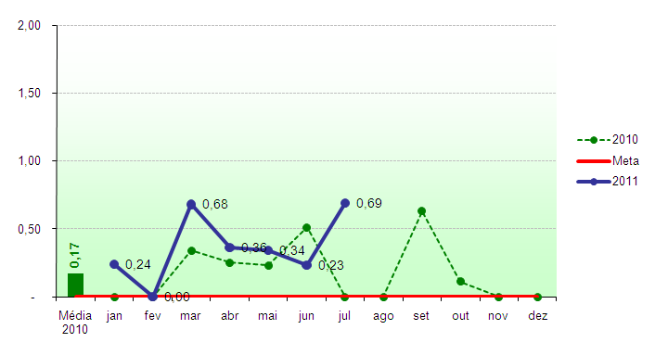
Densidade de eventos adversos com dano real grave
Hospital Sírio-Libanês, ano 2011.
Meta: zero

Slide 21
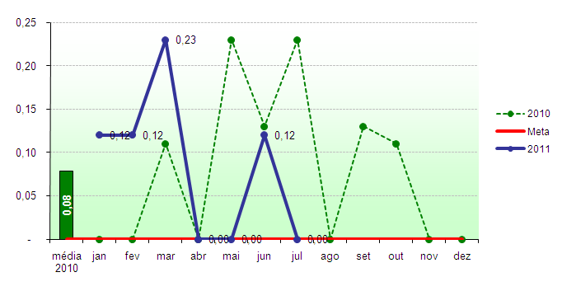
Densidade de incidência de queda com dano real moderado ou grave de pacientes
Meta: zero

Slide 22
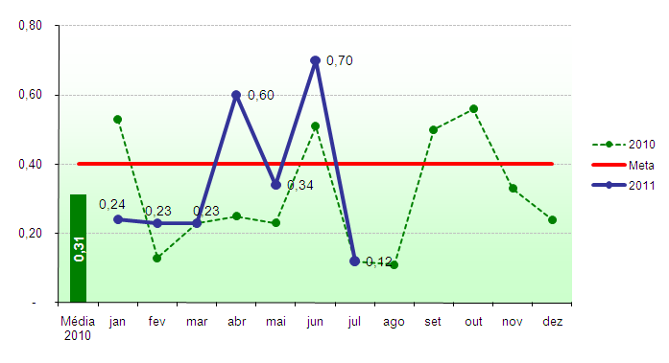
Taxa de notificação de úlceras de pressão adquiridas no hospital
Meta: ≤ 0,40

Slide 23
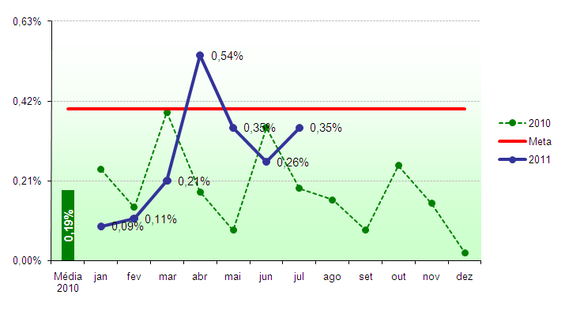
Taxa de notificação de flebite na população de risco
Meta: ≤ 0,40%

Slide 24
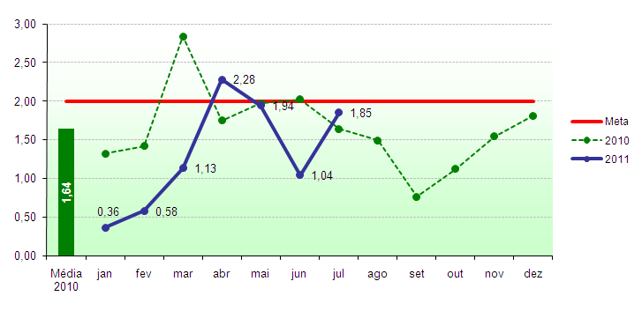
Densidade mensal de ocorrências de erro/falha no processo de medicação
Meta: ≤ 2,00

Slide 25
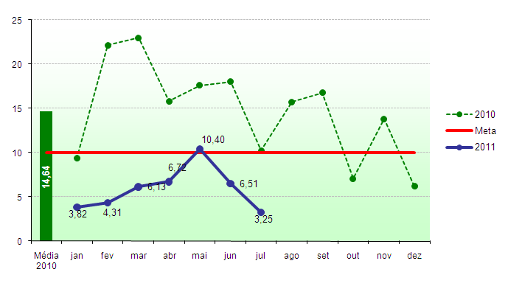
Densidade mensal de quase-falha no processo de medicação
Meta: ≤ 10

Slide 26

Exemplo 1
PLANO DE MELHORIA
PDCA – Assistencial
Uso Seguro e Racional
de medicamentos

Slide 27

Re
Planejamento
Planejar
Continuidade
Identificação do Problema
- Adequação dos medicamentos de risco
Maio 07
Processo: não há identificação de urgências e rotinas; Alto volume de solicitações gerando atrasos de entrega;
1º PDCA
Farmácia Central
Fazer
Checar
Verificação
Plano de Ação
Até 15 Jun07
Construir Plano de dispensação por necessidade de presteza de entrega: rotina/especial/agora
Estudar horários de picos de entregas para nova composição de horários de rotina
Adequar e qualificar pessoal
Adequar recursos materiais e de tecnologia
Indicador
Tempos de entrega dentro dos prazos (Urgências entregues em até 30min: jun/07: 80%, jul/07: 94%, nov07: 96%)
Visita de inspeção: sistema em operação planejada.
Medicamentos acumulados nas Unidades pós entrega da Farmácia, incluso de risco

Slide 28
Re
Planejamento
Planejar
Continuidade
Identificação do Problema
-Revisão do fluxo desde a solicitação
até a administração de
medicamentos:
Plano de Melhoria Uso Seguro
e Racional de medicamentos
-Ação de melhoria visando retirada de Solução concentrada de KCl das unidades
30/6- Processo: solicitação e dispensação de medicamentos de risco sem controle e diferenciação; à chegada na Unidade não acontece guarda imediata . Não há atendimento das metas internacionais de Segurança
2º PDCA
Fluxo para med de Risco
Checar
Fazer
Verificação
Plano de Ação
Indicador :
Medicamentos de risco em unidades não críticas
Visitas de inspeção:
Medicamentos continuam expostos e acumulados nas Unidades, exceto
risco e controlados
Visita JCI:
Solução KCl concentrada presente nas Unidades
Eleger lista de medicamentos de risco; 15/7
Criar fluxo diferenciado: sinalização na prescrição, dispensação diferenciada (saco vermelho);31/7
Criar fichas técnicas dos med de risco para orientação da equipe;31/7
Guarda em gaveta fechada diferenciada; ago

Slide 29
Re
Planejamento
Planejar
Continuidade
Identificação do Problema
Dez/07-Processo: KCl concentrado foi sinalizado como não recomendável de estar presente nas unidades de cuidados
3º PDCA
med de Risco: adequação KCl
Checar
Fazer
Verificação
Plano de Ação
Indicador :
Medicamentos de risco em unidades não críticas
Visitas de inspeção
Estudar possíveis adequações de contingência, visando retirada do medicamento das unidades onde ainda se encontra e assegurando o processo de preparo
Estudar medida de solução perene para fornecimento de soluções diluídas de KCl prontas para uso (Preparo centralizado? Fornecedor externo?)

Slide 30
Re
Planejamento
Planejar
Continuidade
Identificação do Problema
Não houve re-planejamento
Processo: poucas barreiras de segurança; administração e preparo por profissionais diferentes;
Rotulagem sem padrão e informações insuficiente
Estoques com controle inadequado
Medicamentos expostos exceto risco e controlados
3º PDCA:
Revisão/
Integraçãol
do fluxo
Checar
Fazer
Verificação
Plano de Ação
Indicadores:
incidência mensal de eventos
Taxa de avaliação farmacêutica
Taxa de prescrições com intervenção do farmacêutico
Incidência de problemas na 1ª barreira ( em construção)
Adequar o processo de solicitação e dispensação de medicamentos 30/11
Adequar o processo de preparo, identificação e administração de medicamentos 30/11
Adequar o armazenamento 30/11
Expandir e consolidar as ações da Farmácia Clínica 30/10

Slide 32
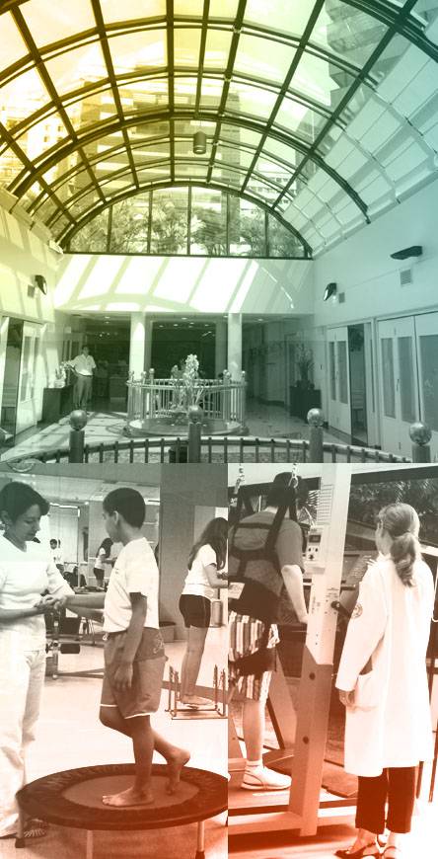
IMPACTOS
Uso de Ferramentas da Qualidade na prática
Construção, adequação e padronização de processos
Monitoramento assistencial e administrativo
Sistematização e aprimoramento do cuidado
Melhoria nos registros
Melhoria na qualificação do corpo profissional
Melhoria no relacionamento com o corpo clínico
Melhoria da gestão do ambiente
Implantação da “cultura da Qualidade”

Slide 33
A GESTÃO DE PATOLOGIA
A GESTÃO DE CASO
A LISTA DE ESPERA

Slide 34
Comissão Gestão de Vagas

Slide 35
Comissão Gestão de Vagas
Objetivos Geral
Admitir o maior número de pacientes no lugar certo, empregando um atendimento de excelência.
Objetivos Específicos
Planejamento das admissões e alocação dos pacientes;
Acompanhar o fluxo de previsão de altas;
Não interferir no desempenho operacional das áreas.

Slide 36
OPERACIONALIZAÇÃO
Comissão Gestão de Vagas
Baseado em estratégias:
Planejamento – previsão de vagas com 16 horas de antecedência informatizada
Aplicação das regras de ocupação racional
Comunicação entre Atendimento e Áreas assistenciais
Negociação das altas hospitalares – gestores da comissão de gestão de vagas e dos coordenadores de Unidades.
Monitoramento por relatórios diários.
Reuniões de Consenso

Slide 37
Estruturação do Cuidado Focado
JULHO - 2009
Notes:
37
CAPA

Slide 38
Trabalho em Equipe
Apoio
(AP)
Ambiente (A)
Treinamento
(T)
CUIDADO
FOCADO
Atuação Interdisciplinar (AI)
Automação
(AU)
Notes:
38
PÁGINAS INTERNAS

Slide 39
Interpretação
(A) Ambiente | Clima
(AI) Atuação Interdisciplinar | Processos
(T) Treinamento | Sustentação
(AU) Automação | Informação / Eficiência
(AP) Apoio | Fatores Intervenientes
Notes:
39
PÁGINAS INTERNAS

Slide 40
Interpretação
Ambiente | Organizar – Atender Comer – Beber Limpar – Manter o ambiente calmo | Nutrição Hospedagem Atendimento
Atuação Interdisciplinar | Assistir com segurança | Médicos Enfermagem Nutrição Reabilitação
Treinamento | Integrar o colaborador (admissão) dentro do Modelo Estruturar modelo de treinamento homogêneo Estruturar discussões (Estudos de Casos) | -Fórum de Educação
Automação | Facilitar os processos Integrar as informações | TI
Apoio | Conhecer problemas e repercussões e atuar no apoio | - Todas as áreas
Notes:
40
PÁGINAS INTERNAS

Slide 41
Parte 1 - Ambiente
Reconhecimento de Responsabilidades Comuns
Notes:
41
CAPA

Slide 42
Parte 1 - Reconhecimento de Responsabilidades Comuns
AMBIENTE
Notes:
42
PÁGINAS INTERNAS

Slide 43
Parte 2 - Atuação Interdisciplinar
FASE 1. Conhecimento / Alinhamento / Ajustes
FASE 2. Alinhamento dos Processos e Responsabilidades
Notes:
43
CAPA

Slide 44
Parte 2 - Fase 1
Conhecimento / Alinhamento / Ajustes
Processos | Área
Encontros quinzenais/ mensais para troca de informações e “feed back” entre as áreas | Enfermagem, Nutrição, Fisioterapia
Liberação de alguns tipos de dieta diretamente na copa, sem passar pela nutricionista (condições pré-definidas) | Enfermagem e Nutrição
Maior participação da fisioterapia na integração das informações assistenciais e planejamento do dia do paciente- Agendamento da reabilitação (CR) sem intermediação do fisioterapeuta | Fisioterapia e Enfermagem
Aceleração do início dos atendimentos de fisioterapia- mudança na passagem de plantão- (tarde) | Fisioterapia
Enfermeira líder mais presente no posto, ultrapassando para o próximo turno- tutor de pendência | Enfermagem e Multidisciplinar
Impresso direcionador de atividades integrado entre as equipes: enfermagem, higiene, nutrição, reabilitação e hospitalidade. | Multidisciplinar
Passagem de plantão (novo modelo) tipo “check list” contemplando intercorrências do plantão, pendências e sugestão de priorização para o plantão seguinte (visando informações relevantes e diminuição tempo de passagem de plantão) | Enfermagem UI
Montagem padrão dos quartos com 2 copos de água (antes sem água, necessário Bipar nutricionista para pedir água) | Higiene e Nutrição
Transcrição da Dieta e reabilitação no TASY | TI/ Farmácia
Aviso da nutricionista por telefone sobre internação, transferências | TI/ Nutrição
Envolvimento do setor de Internação | Internação
Construção de um processo de admissão mais sincronizado e otimizado | Enfermagem, Nutrição,Reabilitação
Processo de informação integrada na alta | Enfermagem, Nutrição, Hospitalidade e Reabilitação
Aviso de “em procedimento” para diversas situações em diversas áreas (Ex: situação de óbito) | Enfermagem, Nutrição, Hospitalidade e Reabilitação
Padronização de atendimento telefônico e pessoal | Enfermagem, Nutrição, Hospitalidade e Reabilitação com apoio da Hospitalidade
Notes:
44
PÁGINAS INTERNAS

Slide 45
Parte 2 - Fase 2
Alinhamento dos Processos e Responsabilidades
2.1. Alinhamento dos Processos por Categoria
Passagens de Plantão
Escalas de Prestação de Serviços
(distribuição de atividades/pacientes)
Atividade(s) âncora das categorias
Instrumentos
Notes:
45
PÁGINAS INTERNAS

Slide 46
2.2. Construção dos Processos Interdisciplinares
Reuniões para identificação dos processos e re-construções
. “Pit stop”
.
.
.
Parte 2 - Fase 2
Alinhamento dos Processos e Responsabilidades
Notes:
46
PÁGINAS INTERNAS

Slide 47
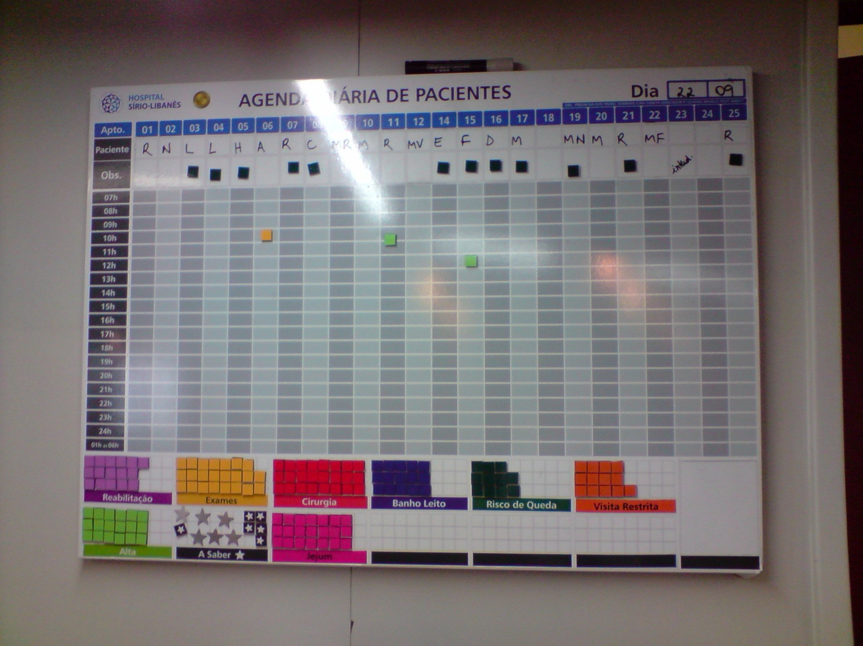
ACTION – Consolidação
Pit stop e quadro magnético (agenda do paciente) implantados no turno da manhã, de 2º a 6º feira nas unidades de Internação.
Notes:
47
PÁGINAS INTERNAS

Slide 48
Parte 2 - Fase 2
Alinhamento dos Processos e Responsabilidades
2.3. Construção de Instrumento Interdisciplinar
Avaliação inicial
Planejamento de Cuidados
.
.
.
.
Notes:
48
PÁGINAS INTERNAS

Slide 49
Parte 3 - Automação
3.1. Prontuário Eletrônico
3.2. Gestão da Assistência das Unidades
3.3. Rastreabilidade
Notes:
49
CAPA

Slide 50
Automação
3.1. Prontuário Eletrônico
  Prescrição eletrônica (com integração Nutrição, Reabilitação e CDI)
  ADEP (local único de execução da prescrição e plano assistencial)
  Sinais vitais e balanço hídrico
  Plano assistencial multidisciplinar
  Evolução multidisciplinar, avaliação inicial, plano de educação para alta
  Demais documentos e processos assistenciais
3.2. Gestão da Assistência das Unidades
  Agenda do paciente (integração das agendas- CDI, CC, Reabilitação)
  Gestão de pendências assistenciais (agenda do paciente + atendimento da prescrição médica)
3.3. Rastreabilidade (processos, pacientes e documentos)
Notes:
50
PÁGINAS INTERNAS

Slide 51
Parte 4 -Treinamento
4.1. Treinamento Admissional - Integração
4.2. Modelo de Treinamento / Categoria
4.3. Estruturação de Discussões
SAC - Eventos Adversos – Quase Erros
Notes:
51
CAPA

Slide 52
Treinamento
4.1. Treinamento Admissional - Integração
4.2. Modelo de Treinamento / Categoria
4.3. Estruturação de Discussões
SAC - Eventos Adversos – Quase Erros
Notes:
52
PÁGINAS INTERNAS

Slide 53
Parte 5 – Apoio das Áreas e Inter-relações
Notes:
53
CAPA

Slide 54
Apoio das Áreas e Inter-relações
Farmácia
Atendimento
Comercial
Financeiro
CDI
CC
Segurança
Hospedagem
Notes:
54
PÁGINAS INTERNAS

Slide 55
AS DIRETRIZES CLÍNICAS
AS LINHAS-GUIA (GUIDELINES)
OS PROTOCOLOS CLÍNICOS FONTE: MENDES (2003)

Slide 56
Protocolos de Conduta Clínica como Ferramenta de Qualidade

Slide 57
Ferramentas de Qualidade
Dif. perspectivas e métodos para melhoria da qualidade nas organizações de saúde
Gerenciamento de Qualidade Total
Programas de Acreditação Hospitalar
Educação Médica Continuada
Auditoria e Feedback
Elevação do poder de decisão do Paciente
Medicina Baseada por Evidência
Protocolos de Conduta Clínica
Outros

Slide 58
Busca pela Qualidade
Protocolos de Prática Clínica e Diretrizes têm a intenção de melhorar a prática médica e seus resultados.
Melhoria da prática clínica pode ser definida como o emprego, para todos os membros de uma população definida de pacientes, de abordagens diagnósticas e terapêuticas que tenham sido comprovadas como as que promovem os melhores desfechos com os recursos disponíveis.

Slide 59
Protocolos de Conduta Clínica Baseados em Medicina Por Evidência
Padrões de condutas reconhecidos pela comunidade médica internacional para situações específicas, que podem ser aplicados na prática diária das organizações e que são reconhecidos como corretos também pelas fontes pagadoras e pelos leigos que buscam informação médica.

Slide 60
Protocolos de Conduta Clínica Baseados em Medicina Por Evidência
MBE: Aproxima a prática dos melhores padrões recomendados para situações específicas
Conseqüente Diminuição da Variabilidade
(excesso de uso, o não uso e o au uso de insumos e serviços)
Diminuição de Erros
Diminuição de Custos

Slide 61
IMPLEMENTAÇÃO DE PROTOCOLOS CLÍNICOS

Slide 62
PORQUE PARECE TÃO FÁCIL?
A Lógica do processo é atraente: diminuir o “gap” entre o conhecimento científico e a prática clínica;
Expectativas:
  Melhoria da qualidade;
  Garantir o comprovadamente necessário e evitar a iatrogenia ou o desperdício;
  Otimizar a relação custo-efetividade;
  Processo só envolve os médicos;
  Os médicos sejam receptivos e mudem suas atitudes facilmente;

Slide 63
PORQUE É TÃO DIFÍCIL?
  É um novo modelo de processo de trabalho médico, comparado com a formação médica tradicional (“médico-cêntrica” versus multidisciplinar);
  Como tal, há conflito cultural importante, especialmente entre os colegas mais velhos, já que os estudantes atuais aprendem, na graduação, a importância da utilização dos protocolos;
  Neste modelo, as organizações, de alguma forma, participam das decisões de assistência ao doente como incentivadoras das padronizações, fazendo auditoria, feedback ou de outras formas;

Slide 64
QUAL A SOLUÇÃO A DESVENDAR?
  A forma de encontrar o ponto de equilíbrio entre a ação dos médicos, dos demais profissionais de saúde, da educação dos pacientes e da instituição para que o resultado final da assistência seja homogêneo

Slide 65
IMPLEMENTAÇÃO DE PROTOCOLOS
Estratégias Geralmente Ineficazes:
Abordagens educacionais passivas (disseminação e publicação)
Intervenções didáticas e educacionais (palestras e discussões, uma das práticas de educação continuada mais freqüentes)

Slide 66
IMPLEMENTAÇÃO DE PROTOCOLOS
Estratégias de Efetividade Variável:
Auditoria e Feedback (melhor para prescrição e pedidos de exames)
Formadores de Opinião Locais são freqüentemente efetivos. Reuniões locais para obtenção de consenso na adaptação de um protocolo podem potencializar sua influência na mudança de comportamento da prática médica.
Educação do Paciente (informação sobre intervenções apropriadas) podem ter efeito positivo, porém pequeno e dependente da capacidade do prestador em envolver o paciente nas decisões.

Slide 67
IMPLEMENTAÇÃO DE PROTOCOLOS
Estratégias Geralmente Efetivas:
Lembretes aos Médicos quando usados criteriosamente.
Sistemas de Informação Computadorizados - úteis em várias situações.
Mensagens Computadorizadas programadas no sistema de informação do hospital para fornecer avisos, alertas, e sugestões de medidas terapêuticas e preventivas. Auxiliam na solicitação do exame mais apropriado a partir das informações conhecidas.
Abordagens Didáticas Individuais, por exemplo para informar sobre uma nova droga, mas podem não ser efetivas para outras intervenções
Intervenções Educacionais Interativas.
Case Management- profissional de saúde que se comunica com o médico no momento da decisão sobre a indicação do protocolo
Intervenções Orientadas quando detectada oposição à implementação (desentendimento entre especialistas, inaplicabilidade do protocolo a certos subgrupos de pacientes, recusa à adesão, educação continuada ineficaz, incerteza sobre quando e como aplicar a melhor evidência)

Slide 68
IMPLEMENTAÇÃO DE PROTOCOLOS
Conclusões:
Intervenções Multifacetadas (combinação das diversas estratégias listadas) têm maior possibilidade de sucesso na mudança de comportamento da equipe que qualquer uma delas isoladamente.
A aplicação de Programas Formais para Melhoria de Qualidade nas organizações de saúde mostra-se sinérgica para a aderência aos protocolos e tem sido cada vez mais postulada por especialistas e publicações.

Slide 69


  Protocolos de Conduta Clínica Baseados em Medicina por Evidência no HSL

Slide 70
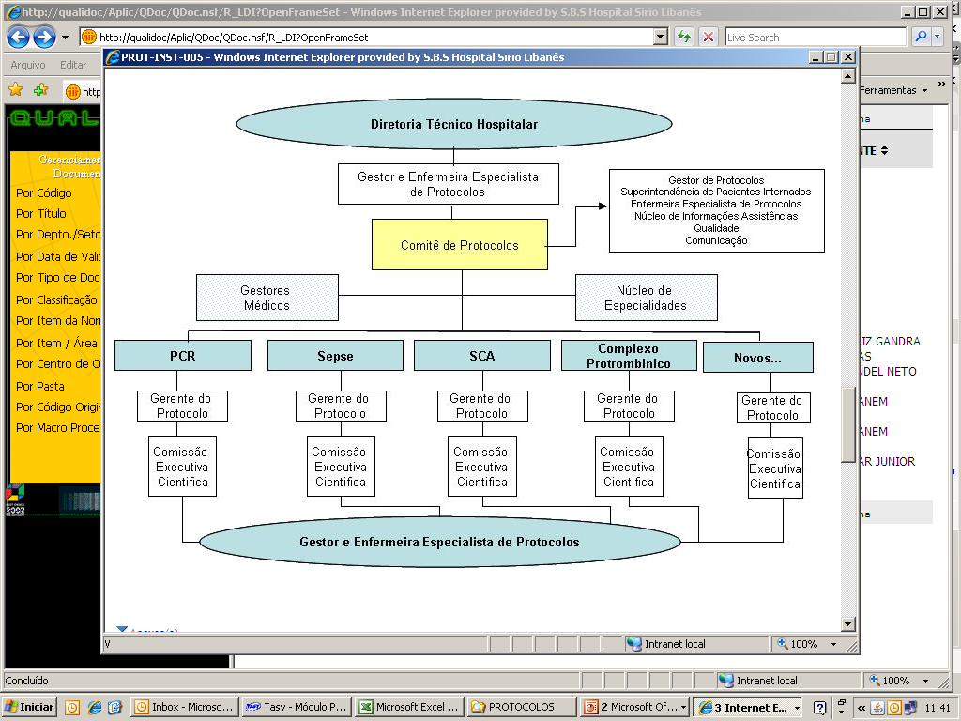
PROTOCOLOS INSTITUCIONAIS

Slide 71
Parada Cardiorespiratória
Objetivo: Tornar rápido e organizado o atendimento, aumentando a chance de sucesso das manobras de Ressuscitação Cardiopulmonar (RCP).
Evento monitorado através da análise do relatório de atendimento a PCR.
O acionamento do código azul, por meio de um sistema de telefonia, viabiliza o chamado do time de resposta rápida.
O HSL possui enfermeiras monitoras de PCR que são referência para identificação dos eventos e orientação às equipes.
A comissão do protocolo de PCR reúne-se mensalmente.

Slide 72
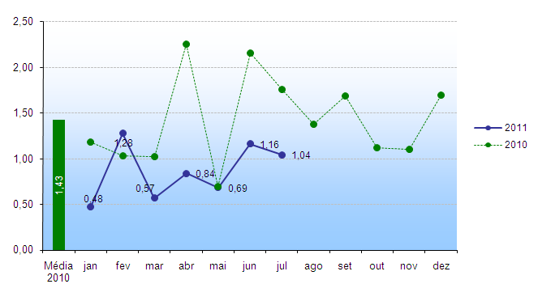
Incidência de atendimento a PCR e/ou suspeita de PCR
Meta:não se aplica

Slide 73
Diagnóstico e tratamento precoces da SEPSE
Objetivos:
Garantir a administração do antimicrobiano efetivo na primeira hora após o reconhecimento dos sinais de sepse grave;
Orientar profissionais de saúde quanto aos sinais de alerta de sepse e de disfunção orgânica associada a sepse;
Garantir a coleta de exames microbiológicos e outros antes da administração do antimicrobiano, sem causar atrasos.
Para maior rapidez na administração do antimicrobiano, um Kit sepse é mantido em todos os setores onde há pacientes internados que não dispõem de farmácia satélite ou dispensário de medicamentos.
A comissão do protocolo de sepse reúne-se quinzenalmente.

Slide 74
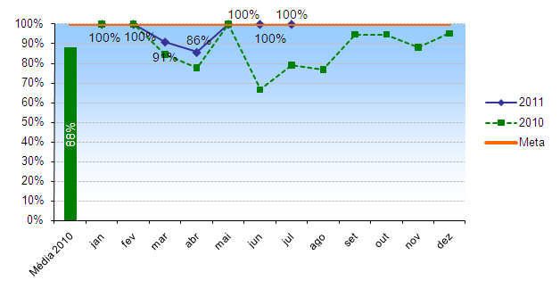
Porcentagem de uso precoce de antimicrobiano em pacientes com sepse
Meta:90%

Slide 75
Síndrome Coronária Aguda (SCA)
Objetivos
-Padronizar a conduta para a abordagem diagnóstica e terapêutica das SCA nos vários níveis de atendimento do HSL;
-Estabelecer orientações durante a internação e na alta hospitalar que visem ajudar nas decisões clínicas.
A enfermeira especialista em protocolos realiza busca ativa dos casos, em parceria com o Núcleo de Informações Assistenciais.
A comissão do protocolo de SCA reúne-se quinzenalmente.

Slide 76
Indicadores Dor Torácica
Tempos Metas
Porta – ECG 10 min
Resultado de Marcadores Bioquímicos 45 min
Porta – Trombolítico 60 min
Porta – Balão 90 min
Administração de AAS 30 min

Slide 77
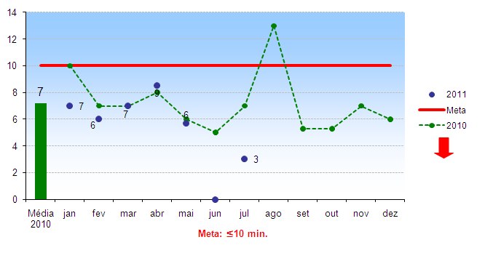
Tempo médio de porta-ECG
Notes:
Observação: média 2009=17,5 minutos

Slide 78
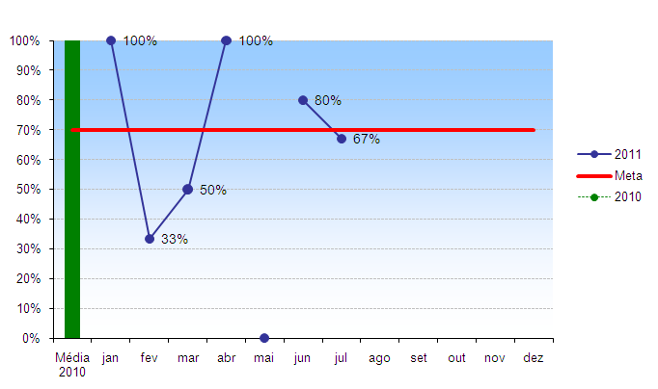
Tempo médio de porta-balão
Meta: >=70

Slide 79
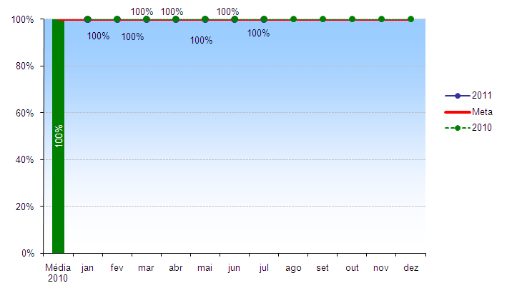
Taxa de prescrição de aspirina em IAM na alta
Meta:100%

Slide 80
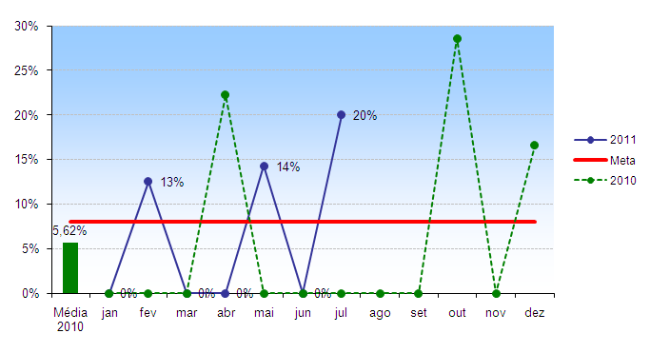
Taxa de mortalidade por IAM
Meta:<=8%

Slide 81
Padronização do uso de Complexo Protrombínico na Reversão da Anticoagulação Oral
Objetivo
Padronizar a reversão da anticoagulação oral no HSL
O uso do complexo protrombínico está indicado em várias situações, em detrimento do plasma fresco congelado.
A Resolução de Diretoria Colegiada, RDC 10 de 23/01/2004, que normatiza a utilização de Plasma Fresco Congelado, cita: “Correção de hemorragias por uso de anticoagulantes cumarínicos ou reversão rápida dos efeitos dos cumarínicos – o produto de escolha nesta situação é o complexo protrombínico.”

Slide 82
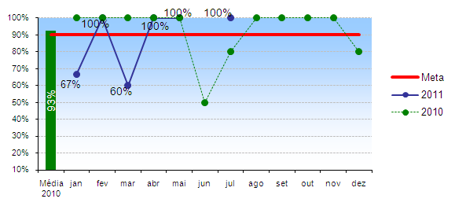
Índice de adequação ao uso de PFC¹ e CCP² na reversão da anticoagulação oral
Meta: >=90%
1=Plasma Fresco Congelado
2=Concentrado de Complexo Protrombínico

Slide 83
Prevenção ao Tromboembolismo Venoso (TEV)
O termo TEV engloba a trombose venosa profunda (TVP) e o tromboembolismo pulmonar (TEP), sendo esta a causa de morte evitável mais comum no paciente hospitalizado.
O correto planejamento estratégico da profilaxia visa a redução da ocorrência de TVP e suas conseqüências;
As sugestões baseiam-se na redução de risco para um grupo de pacientes, necessitando sempre da avaliação do médico responsável para a decisão final.
Implantação faseada: 1 unidade a cada mês, até a totalidade dos pacientes internados.
A comissão do protocolo de TEV reúne-se mensalmente.

Slide 84
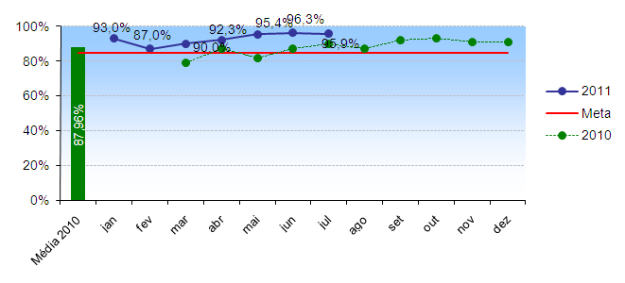
Índice de execução das avaliações de risco de TEV em pacientes adultos internados.
Meta>=85%

Slide 85
AUDITORIA CLÍNICA
A GESTÃO DO USO
A PERFILIZAÇÃO CLÍNICA
A APRESENTAÇÃO DE CASOS
A REVISÃO DE EVENTOS SENTINELA
OS SURVEYS
FONTE: ROBINSON E STEINER (1998)

Slide 86
ESTRATÉGIAS para o
ENVOLVIMENTO do
CORPO CLÍNICO
Notes:
PÁGINAS INTERNAS

Slide 87
Corpo Clínico Aberto
ESTRATÉGIAS para o ENVOLVIMENTO
Estrutura de Reuniões / Encontros:
  Reuniões dos Núcleos e Centros de Especialidades
  Reuniões Mensais com Clínicos e Cirurgiões
  (~ 100 participantes a cada 15 dias)
Notes:
PÁGINAS INTERNAS

Slide 88
Corpo Clínico CLT
Estrutura de Reuniões / Encontros:
  Reuniões por Unidades
  Reuniões Bimestrais
    Gestão do risco
    Indicadores de Qualidade
    Protocolos
    Segurança no Trabalho
    CCIH
Notes:
PÁGINAS INTERNAS

Slide 89
Corpo Clínico
Pulsar...
Participação em Comissões:
  Comissão de Prontuários
  Comissão de Complicações e Óbitos
  Comissão de Ressuscitação
  Comissão de Farmácia
  Comissão de Segurança da Informação
Notes:
PÁGINAS INTERNAS

Slide 90
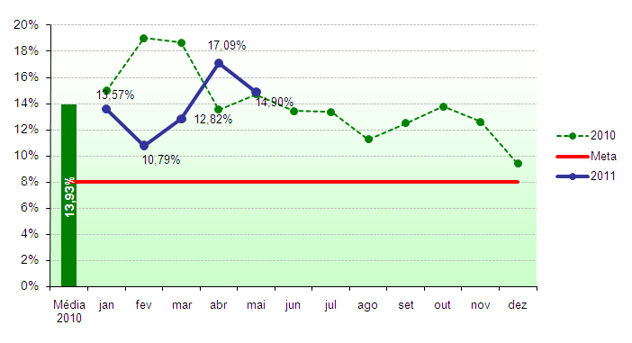
Taxa de Não Conformidade Geral no Prontuários de Pacientes Internados
AUDITORIAS DE PRONTUÁRIOS
Meta<=8%
Notes:
PÁGINAS INTERNAS

Slide 91
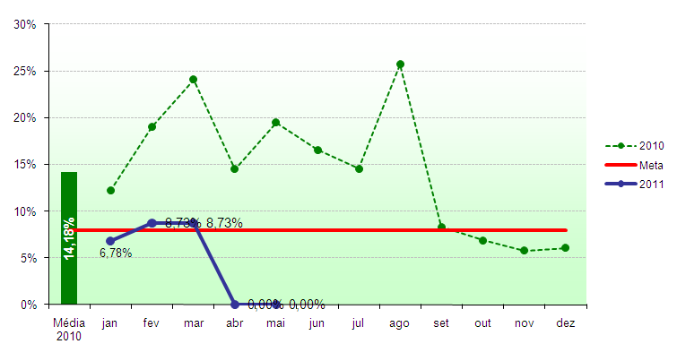
Taxa de Não Conformidade Geral no Prontuários de Pacientes Externos
AUDITORIAS DE PRONTUÁRIOS
Meta<=8%
Notes:
PÁGINAS INTERNAS

Slide 92
FLUXO DE PRENCHIMENTO DO PRONTUÁRIO
FECHADO
Prontuário Fechado
Falha de preenchimento dos Formulários
(Não Conformidade Grave)
SAME:
Envia uma carta/fax ao médico solicitando o comparecimento ao Same no intuito de adequar o
correto preenchimento dos formulários
Estabelece um prazo de em até 48 horas para a correção do preenchimento
Profissional
compareceu?
Sim
Fim
Não
Same envia uma planilha com o nome do Médico e pendências relacionadas ao preenchimento do prontuário à Diretoria Clínica
Secretária da Diretoria acorda horário e data com o Diretor para receber o Médico e encaminha a Convocação
para reunião.
Diretor conversa elucidando as pendências
no prontuário e solicita ao Médico o seu
comparecimento no Same
para sanar as não conformidades
do prontuário
Profissional
compareceu?
Sim
Não
Envio do caso à Comissão de Ética

Slide 93
Corpo Clínico
Participação em Melhores
Práticas Médicas
Protocolos: Construção / acompanhamento
Preenchimento do Prontuário: Estatísticas
Avaliação anual de desempenho
Simpósio: Análise Crítica da Prática Médica
Reunião mensal de eventos adversos
Notes:
PÁGINAS INTERNAS

Slide 94
Perfil Assistencial
Avaliação do perfil assistencial – Médico
Avaliação dos médicos: 80% da demanda em 2007
  90% da demanda em 2009
  95% da demanda em 2010
  Volume de atendimento
  Idade média
  Média de permanência
  Taxa de diagnósticos inespecíficos
  Não conformidades nos prontuários
  Taxa de cancelamento de cirurgias
Notes:
PÁGINAS INTERNAS

Slide 95
Clínico
carta clínicos.pdf
Modelo_clinicos_2010.pdf

Slide 96
Cirúrgico
Carta cirurgiões.pdf
Modelo_cirugico_2010.pdf

Slide 97
Contato
antonio.lira@hsl.org.br
www.hsl.org.br
Diretoria Técnica (11) 31551290
Notes:
PÁGINAS INTERNAS

